Slide 1
Ingeniería en Sistemas Defensa h-2
Base de datos I
Nombre: Elvin Braxail Cussi Aranibar
Semestre: 2
Año: 2022

Slide 2

Qué son las bases de datos?
Una base de datos es una recopilación organizada de información o datos estructurados, que normalmente se almacena de forma electrónica en un sistema informático

Slide 3
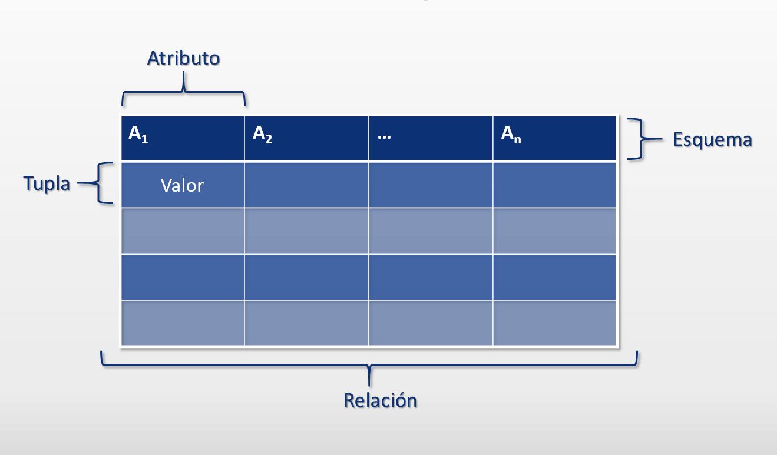
¿A que se refiere cuando se habla de bases de datos relacionales?
Una base de datos relacional es un tipo de base de datos que almacena y proporciona acceso a puntos de datos relacionados entre sí. Las bases de datos relacionales se basan en el modelo relacional, una forma intuitiva y directa de representar datos en tablas.

Slide 4
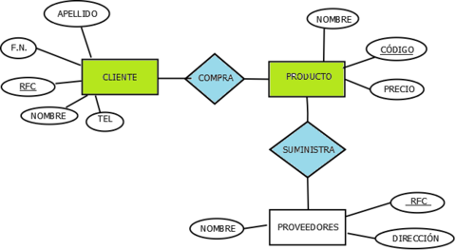
Qué es el modelo entidad relación y/o diagrama entidad relación?
Es un tipo de diagrama de flujo que ilustra cómo las entidades, como personas, objetos o conceptos, se relacionan entre sí dentro de un sistema.

Slide 5
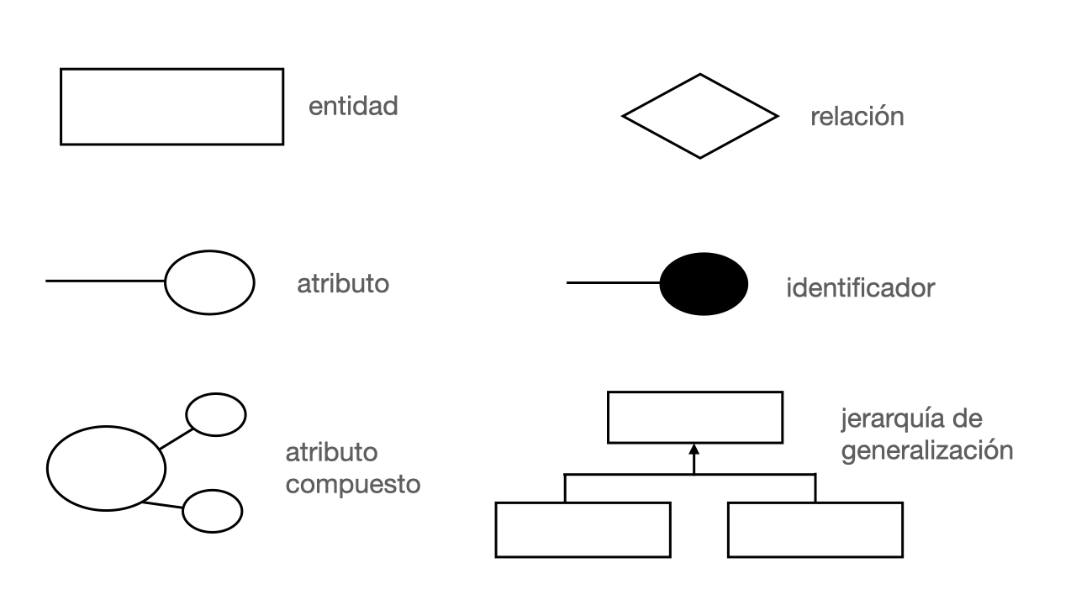
Cuáles son las figuras que representan a un diagrama entidad relación? Explique cada una de ellas

Slide 6
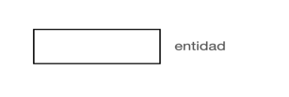
1. Entidad
La identidad es la propiedad que permite diferenciar a un objeto y distinguirse de otros

Slide 7

2. Atributo
En Base de datos, un atributo es una especificación que define una propiedad de un objeto, elemento o archivo.​

Slide 8

3. relación
El modelo entidad relación es una herramienta que permite representar de manera simplificada los componentes que participan en un proceso de negocio y el modo en el que estos se relacionan entre sí. En simples palabras nos ayuda a relacionar dos o mas entidades

Slide 9

4. identificador
permiten describir la realidad mediante un conjunto de representaciones gráficas y lingüísticas.

Slide 10
¿Qué es SQL Server y qué es SQL Server Management Studio?
SQL SERVER
SQL SEVER MANAGEMENT
SQL Server es uno de los principales sistemas de gestión de bases de datos relacional del mercado que presta servicio a un amplio abanico de aplicaciones de software destinadas a la inteligencia empresarial y análisis sobre entornos corporativos.
SQL Server Management Studio (SSMS) es un entorno de desarrollo integrado para administrar cualquier infraestructura SQL. Se utiliza para acceder, administrar, configurar los componentes de SQL.

Slide 11
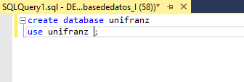
Cómo se crea una base de datos?
Escribimos create database (nombre cualquiera son espacios) para que cualquier valor que usemos se guarde en esa base de datos

Slide 12
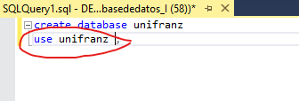
Para qué sirve el comando USE?
Nos ayuda a realizar el proceso en el database que creamos anteriormente

Slide 13
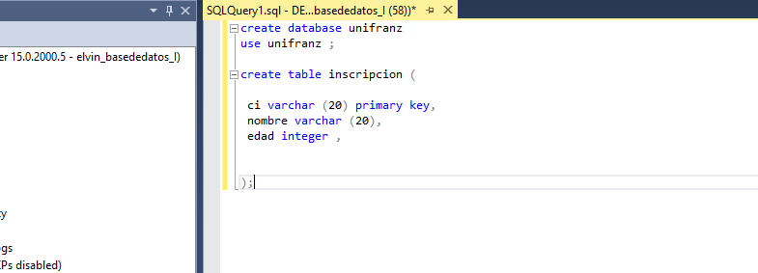
Crear una tabla cualquiera con 3 columnas y su primarykey

Slide 14
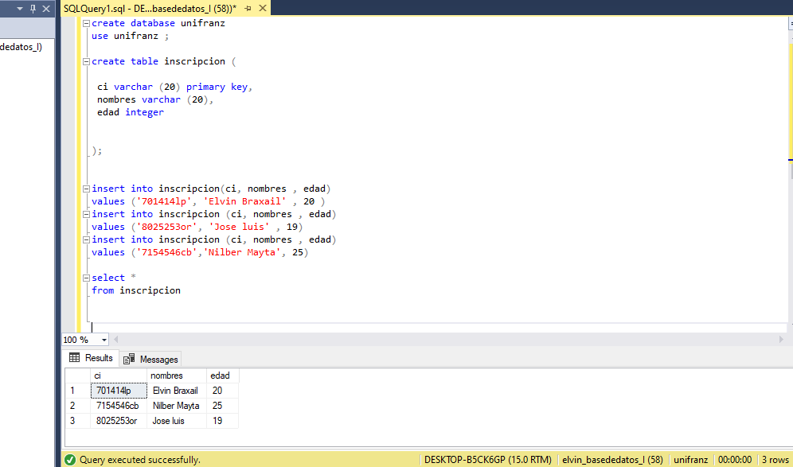
Insertar 3 registros a la tabla creada anteriormente.

Slide 15

¿Cómo se elimina una tabla?

Slide 16
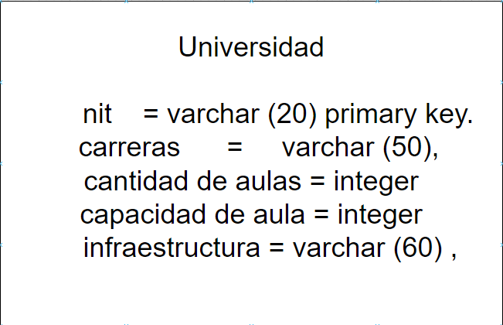
Crear el diseño para una UNIVERSIDAD.

Slide 17
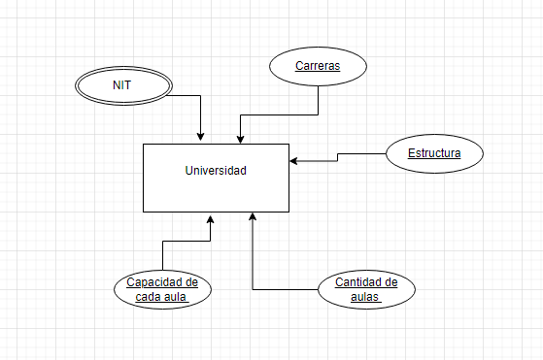
Crear el diagrama Entidad Relación E-R para el ejercicio anterior

Slide 18
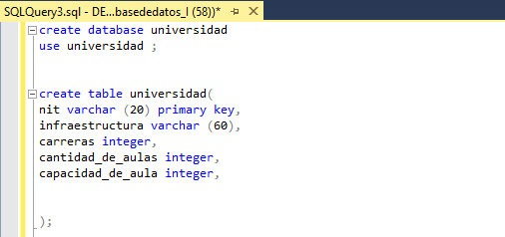
Crear la tabla universidad en base al diseño anterior

Slide 19
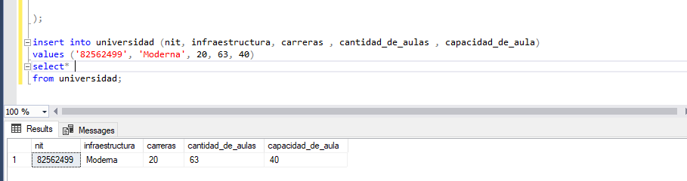
Agregar registros a la tabla creada anteriormente

Slide 20
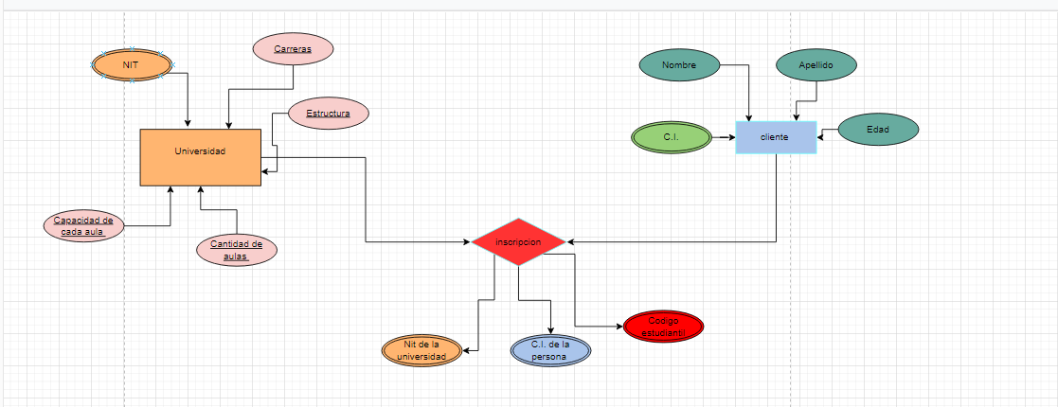
Crear las tablas y 2 registros para cada tabla para el siguiente modelo ER

Slide 21
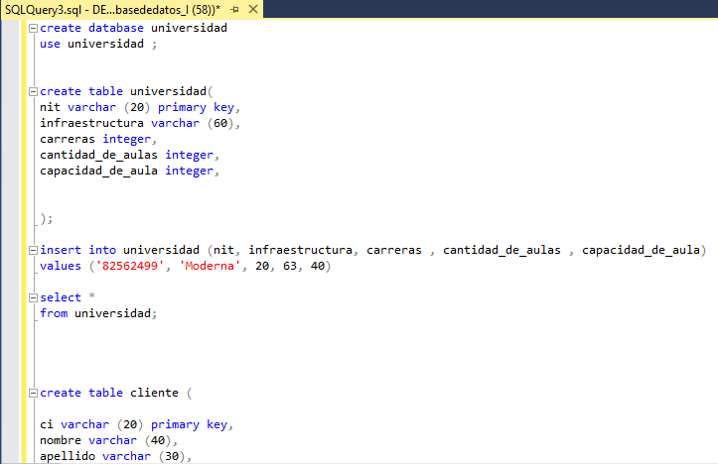
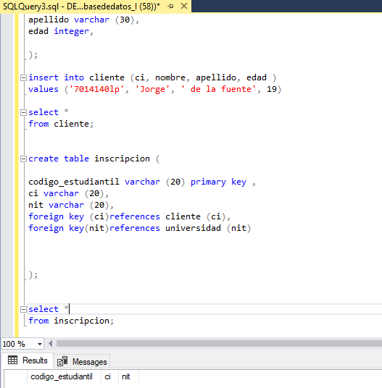
Crear el modelo entidad relación ER y su código SQL

Slide 22
fin
Gracias por su atención

